Slide 1
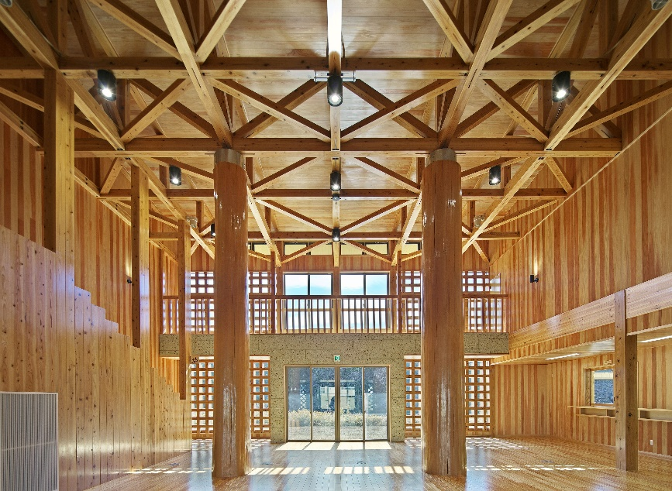
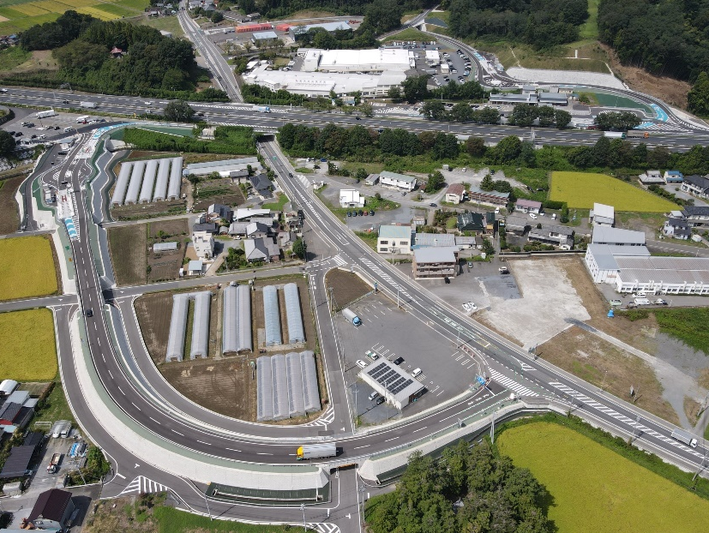
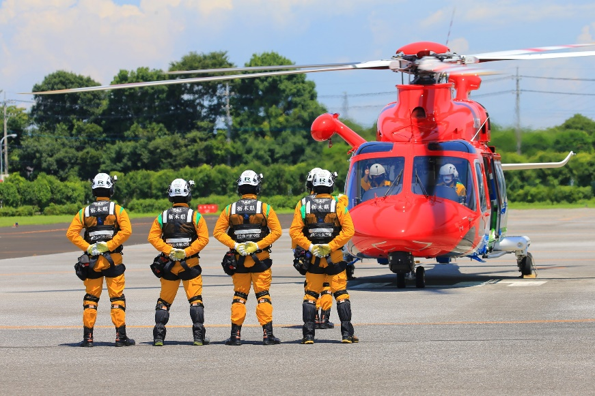

令和６年度版 （中学生用）
社会科公民資料
私たちのくらしと税金
林業大学校玄関ホール・交流スペース（宇都宮市）
都賀西方スマートインターチェンジ（栃木市）
税の意義や
役割を理解しよう
栃木県消防防災航空隊
栃木県租税教育推進協議会

Slide 2
もくじ
もしも税金がなかったら？・・・・・・・・・・・・・・・・・・・１
税の種類やしくみとは？・・・・・・・・・・・・・・・・・・・・・２
身近な税金の使いみちは？①・・・・・・・・・・・・・・・・３
身近な税金の使いみちは？②・・・・・・・・・・・・・・・・５
国民の義務とは？・・・・・・・・・・・・・・・・・・・・・・・・・・９
財政の役割とは？・・・・・・・・・・・・・・・・・・・・・・・・・10
国や地方の財政の現状は？・・・・・・・・・・・・・・・・・11
これからの社会と税の負担はどうなるの？・・・・18
持続可能な社会保障制度の構築とは？・・・・・・・19
みんなで考えてみよう！・・・・・・・・・・・・・・・・・・・・21

Slide 3
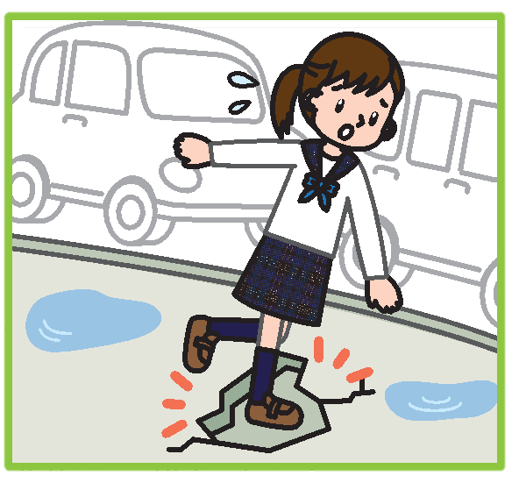
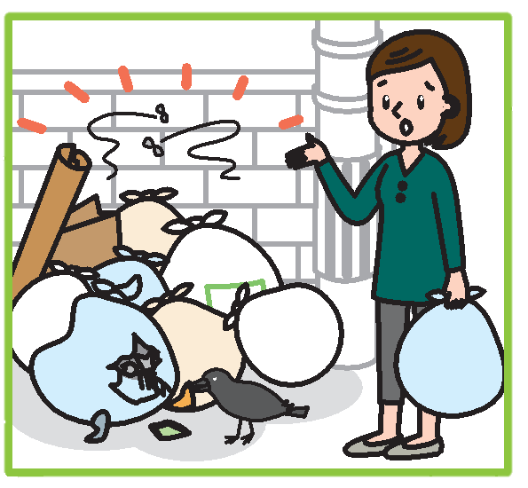
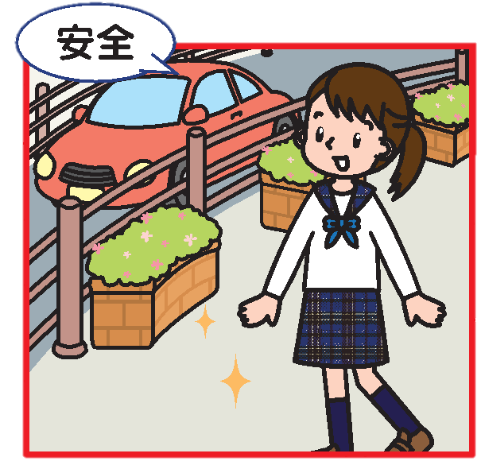
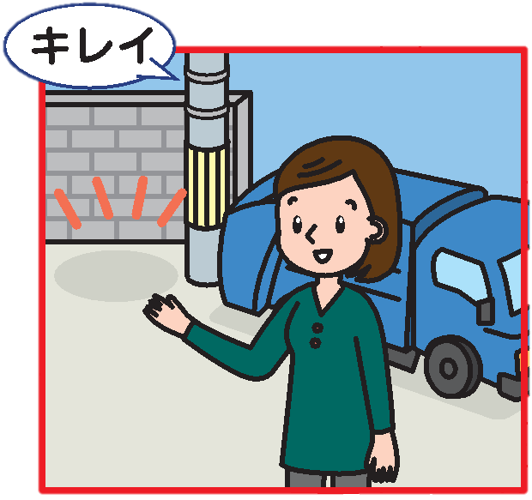

もしも税金がなかったら？
危険
ゴミが山積み
国や地方公共団体では、私たちが健康で文化的な生活をおくるために、個人ではできないさまざまな仕事を行っています。これらの仕事をするためには、多くの費用（財源）が必要です。そのために、みなさんから「税金」という形で負担してもらいます。もし「税金」がなかったらどうなるでしょう。
道路は穴だらけ、街にはゴミがあふれているといったことになりかねません。そうなると一番困るのは私たち自身です。
税金で道路を補修する
税金でゴミ処理をする
では、税金にはどのような種類があり、だれが、どんな方法で、どこに納めているのでしょうか。また、納められた税金は、私たちの生活にどのようにかかわっているのでしょうか。
こうした税金に関するさまざまな事柄を一緒に考え、調べていきましょう。
１

Slide 4



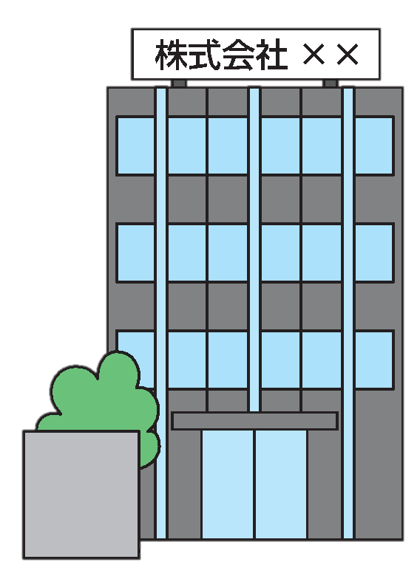
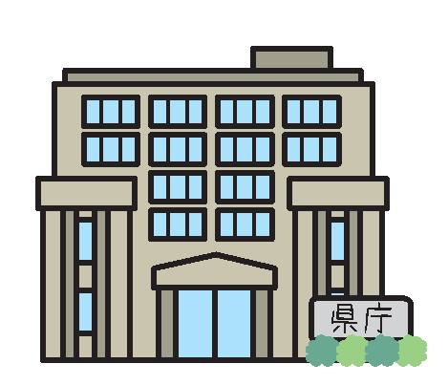

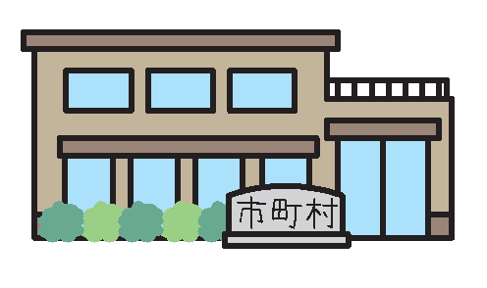


税の種類やしくみとは？
※現在日本には、約50種類の税があります。
国や地方公共団体では、私たちが健康で文化的な生活を送るために、個人ではできないさまざまな仕事を行います。
これらの仕事をするためには多くの費用（財源）が必要であり、そのために「税金」という形で国民が負担しています。
所得税
会社などで働いている人は、給料から差し引かれます。差し引かれた税金は会社などがまとめて納めます。
農業をしている人や商売をしている人は、自分の税金の額を計算して納めます。
消費税
税務署（国税）
１年間に国に
納められる税金
約69兆6,080億円
（令和６年度当初）
国
税
買い物をしたときに支払った消費税は、お店などがまとめて納めます。
法人税
消
費
者
お
店
税務署
会社も税金の額を
計算して納めます。
栃木県（県税）
１年間に栃木県に
納められる税金
約2,570億円
（令和６年度当初）
地方税
自動車税
（種別割）
不動産取得税
道府県税
地方消費税
車を所有している人が
納めます。
土地や建物を取得した人が
納めます。
消費税10％のうち、7.8％分が国税、
2.2％分は地方消費税として納めます。
固定資産税
市町村民税
市町村税
入湯税
市町村（市町村税）
１年間に栃木県内の市町に
納められる税金
約3,146億円
（令和６年度当初）
土地や建物を所有して
いる人が納めます。
私たち住民が住んで
いる市町村に納めます。
温泉に入ったときに支払った入湯税は
施設がまとめて納めます。
直接税
間接税
税金を負担する人が、直接、国や地方公共団体に納める税金
実質的に税金を負担する人と、それを納める人が異なる税金
12

Slide 5


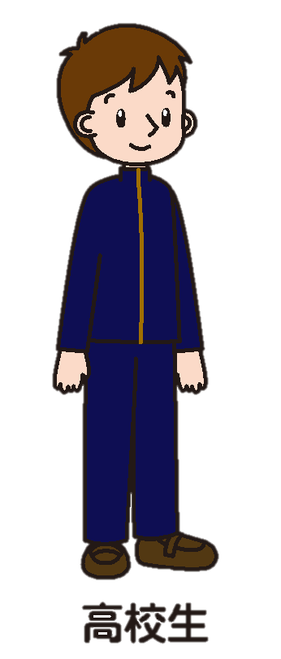



身近な税金の使いみちは？①
国民すべてが平等に教育を受けられるように、みなさんが学校で使っている教科書、机、イスの購入や、校舎の建設や修理も、多くの人が納めた税金によりまかなわれています。
教育
学校の校舎等にかかる費用
公立学校の児童・生徒一人あたりの年間（月）教育費
校舎や体育施設の建設のための費用として1年間に約732億円が使われます。
（令和６年度予算）
（令和３年度）
児童生徒が使用する教科書を無償配布するための費用として1年間に約471億円が使われます。
（令和６年度予算）
約1,067,000円
１か月あたり
約88,900円
約921,000円
１か月あたり
約76,800円
約1,129,000円
１か月あたり
約94,100円
１日あたり
約5,340円
※ 1日あたりの金額は年間登校日数を年間200日として計算しています。
佐野市立あそ野学園義務教育学校（校舎）
那須塩原市立黒磯中学校（体育館）
３

Slide 6



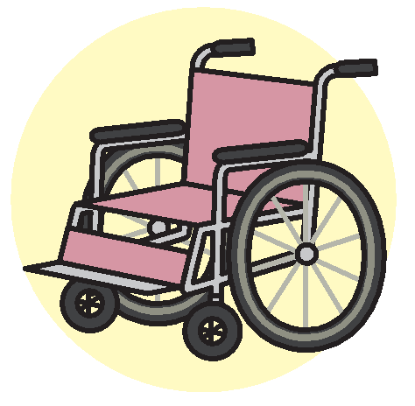
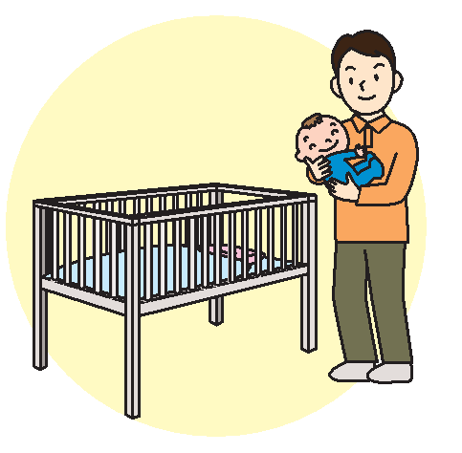
－身近な税金の使いみちは？①－
私たちが納めた税金のうち、一番多く使われているのは「社会保障」にかかるものです。
「社会保障」とは、私たちが安心して生活していくために必要な「医療」「年金」「介護」「子育て」などの公的サービスのことをいいます。
社会保障
医療
年金
かぜを引いたり、けがをしたりして病院で手当てをしてもらうと、お金がかかります。
かかったお金の一部には、税金が使われています。
老後も安心して暮らしていくために国から受け取るお金（年金）の一部には、税金が使われています。
（提供：東京都）
介護
子育て
介護サービスを利用したときにかかるお金の一部には、税金が使われています。
子どもを産み育てやすいようにするために、保育所や認定こども園などを造ります。
かかったお金の一部には、税金が使われています。
４

Slide 7
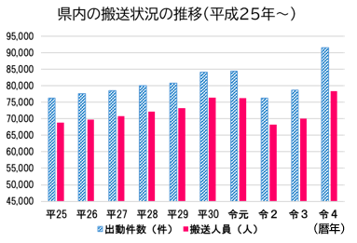
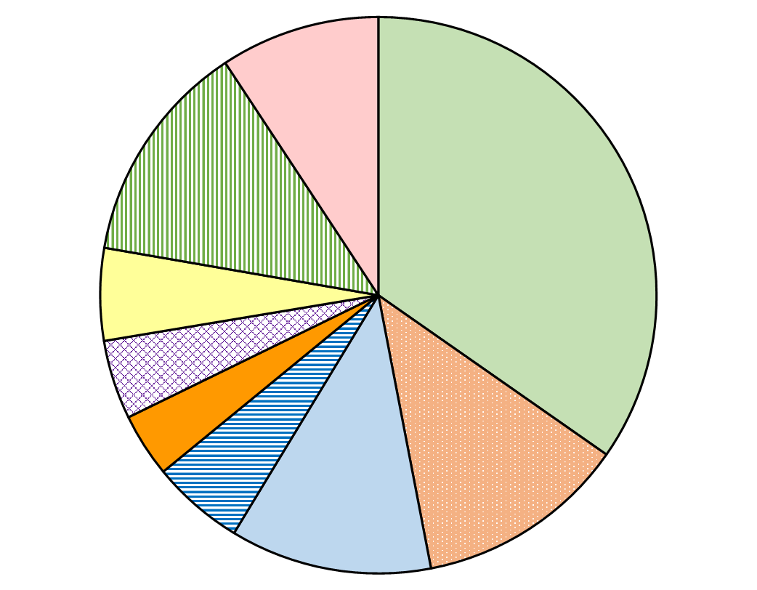
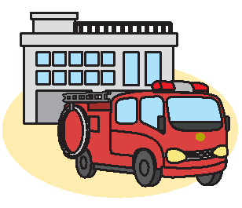
身近な税金の使いみちは？②
住民の安全を
守るために
もし、税金がなくなって、火事や事故にあっても、消防車や救急車、警察官が来てくれないと大変です。
税金は、犯罪の防止や社会の安全と秩序の維持など、私たちの生命・身体・財産を守ってくれる仕事にも使われています。
警察や消防に使われる税金
国民一人あたり（１年間）
約42,560円
（令和４年度）
県内の110番の事案別有効受理件数
（令和５年）
その他 12,015件
要望苦情
16,842件
交通関係
44,974件
総数
129,596件
保護・救護
6,947件
けんか・口論
5,961件
各種照会
4,799件
続報
15,896件
各種情報
15,180件
刑法犯関係
6,982件
ドクターヘリと消防隊員とが連携した救助・救急搬送訓練
（提供：下野新聞社 平成29年９月21日下野新聞掲載）
地域の安全を守る警察官
５

Slide 8
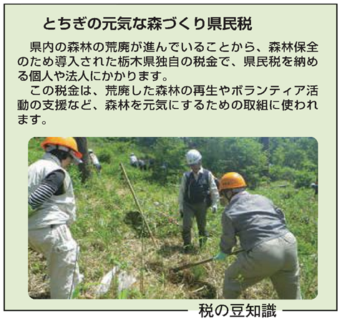
－身近な税金の使いみちは？②－
便利で豊かな
暮らしのために
生活を便利にしてくれる道路や橋、様々な知識を与えてくれる美術館や図書館など、公共施設といってもいろいろあります。
これらを造るにはたくさんのお金がかかり、ここにも税金が生かされています。
（植林ボランティアの様子）
国道408号 真岡南バイパス（真岡市）
総合運動公園 カンセキスタジアムとちぎ（宇都宮市）
６

Slide 9

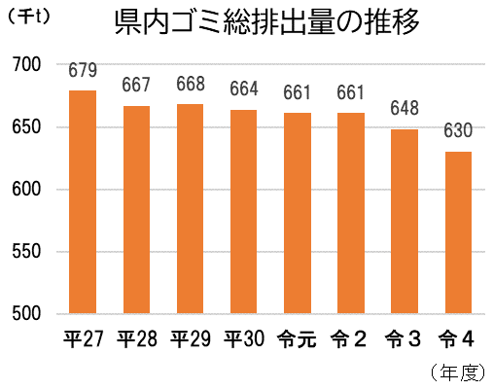
－身近な税金の使いみちは？②－
健康で快適な
暮らしのために
私たちが快適に暮らせるように、ゴミの収集や処理にも税金が使われています。
また、健康な生活をおくるための健康診断や予防接種、高齢者が安心して豊かに暮らせるための施設やサービスなどの事業にかかる費用にも、税金が使われています。
医療費に使われる税金
国民一人あたり（１年間）
約136,273円
（令和３年度）
ゴミ処理費用にかかる税金
国民一人あたり（１年間）
約19,789円
（令和４年度）
７

Slide 10
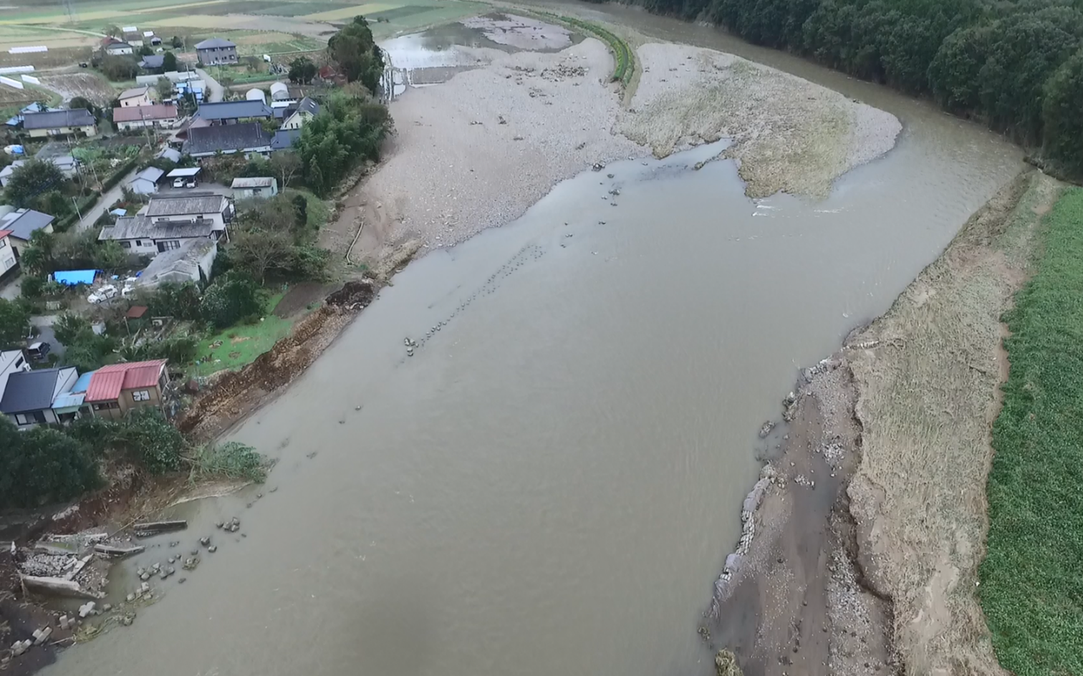
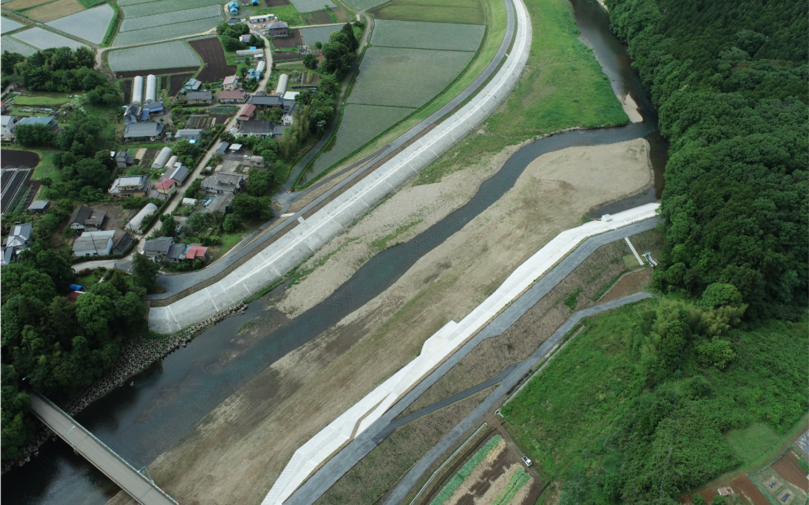
－身近な税金の使いみちは？②－
災害復旧のために
平成23年3月の宮城県沖を震源とした東日本大震災や、平成27年９月の関東・東北豪雨災害、令和元年の東日本台風の復旧や復興のためにも税金は使われています。
災害時
復旧後
平成27年９月
関東・東北豪雨災害時の救助活動（茨城県常総市）
（提供：陸上自衛隊北宇都宮駐屯地）
令和元年東日本台風による災害復旧事業（那須烏山市）
８

Slide 11



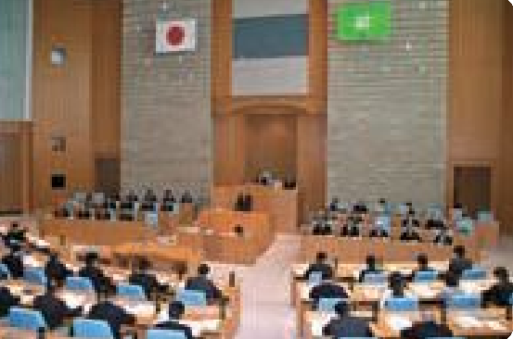

国民の義務とは？
■国民の義務
税は、国を維持し、発展させていくために欠かせないものです。そのため憲法では、税を納めること（納税）を国民の義務と定めています。
この納税の義務は、勤労の義務、普通教育を受けさせる義務と並んで国民の三大義務の１つとされています。
■国民主権のもとでの税
税は、国や地方公共団体が公共サービスを行うのに必要な費用をまかなうために、国民に負担を求めるものです。
民主主義国家である日本では、これらの税に関する法律は国会によって定められます。つまり、税は国民の代表である国会議員により、国会でのみ決定されるのです。
これが税についての民主主義の基本原則です。
地方公共団体の税金である地方税についても同様です。地方税法という法律や、地方公共団体の議会が定める条例で、そのしくみが決められています。
日本国憲法第30条
「国民は、法律の定めるところにより、納税の義務を負ふ（負う）。」
教育
勤労
納税
日本国憲法第84条
「あらたに租税を課し、又は現行の租税を変更するには、法律又は法律の定める条件によることを必要とする。」
国民として税金について考えることが大切だね。
税に関する法律や税の使いみちについて話し合っているんだよね。
栃木県議会の様子
９

Slide 12

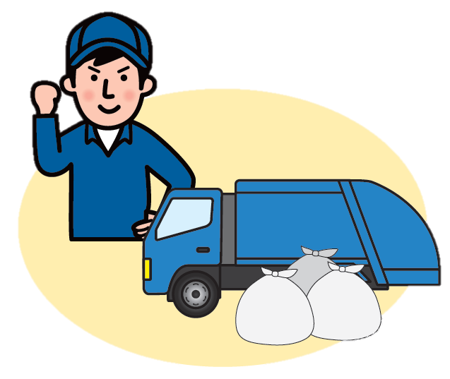
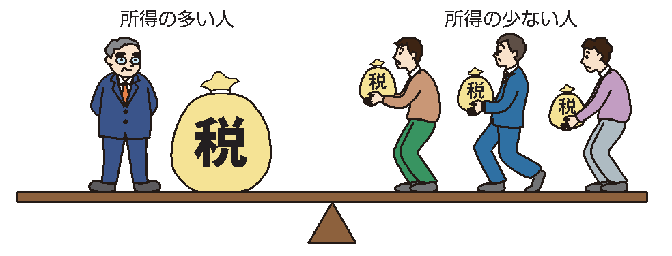
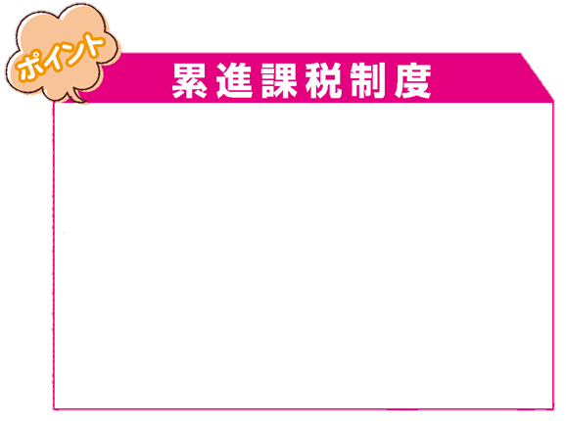



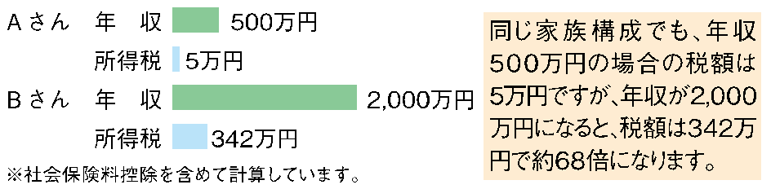
財政の役割とは？
公共サービス・公共施設を提供する
所得の不均衡をなおす
財政とは国や地方公共団体の経済活動のことで、そのために必要なお金は税金として集められています。私たちが納める税金は、公共サービスや公共施設に形を変えて、生活のさまざまな場面で役立っています。
日本の所得税などでは、所得が多くなるほど税負担が大きくなる累進課税制度が採られています。また、歳出面では社会保障の支出を通じて、所得の少ない人の生活を助けています。このように、財政には国民間の所得の開きを縮める働きがあります。
景気を調整する
会社や個人の所得が増える好景気のときには、税負担が増えて、景気の過熱にブレーキをかけます。
不景気のときには、税負担が減って、景気の落ち込みをゆるめます。また、歳出面では、公共事業を増やすなどして景気を良くすることもできます。
累進課税制度は、所得が多いほど税率が高くなる税金のしくみで、日本では、所得税のほか相続税や贈与税もこのしくみです。この制度は、支払い能力に応じて税金を負担してもらおうとするものです。
これとは逆に、消費税のように税率が一定の税金もあります。
景気を良くする
景気が悪いとき
景気が良いとき
税には景気の変動をゆるやかにする働きがあるよ。
例えば、夫婦と子ども２人（うち１人は16歳：１人は20歳）の勤め人の所得税（令和6年分、復興特別所得税を含む）は・・・
会社や個人の
収入が減る
会社や個人の
収入が増える
景気の過熱に
ブレーキがかかる
税の負担が
減る
税の負担が
増える
※社会保険料控除を含めて計算しています。
10
※令和６年分の所得税の定額減税は加味していません。

Slide 13
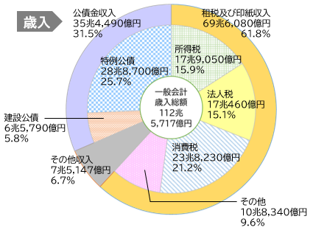
国や地方の財政の現状は？
国の財政（令和６年度当初予算）
令和６年度の歳入は約112.6兆円です。
この歳入の61.8％が租税及び印紙収入でまかなわれていますが、残りのうち、約35.4兆円（31.5％）は公債金収入に依存しています。
公債金となる国債は元本の返済や利子の支払いなどの負担を将来の世代に残すことから、国債に依存するわが国の財政を改善することが、大きな課題となっています。
歳入の内訳
11

Slide 14
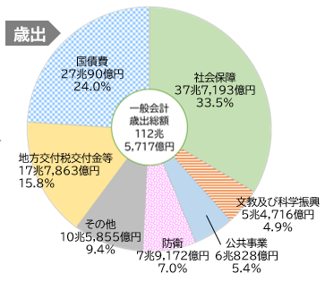
－国や地方の財政の現状は？－
国の財政（令和６年度当初予算）
国の予算の使い方は国会で決められます。
私たちが、より豊かで安心して生活できる社会と
なるような方面に、多く支出されています。
「国債費」は、国債の元本の返済、利子の支払いなどの費用であり、歳出のうち24.0％と高い割合になっています。
歳出の内訳
12

Slide 15
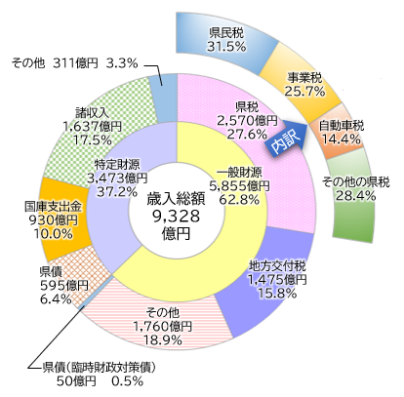

－国や地方の財政の現状は？－
栃木県の財政（令和６年度当初予算）
令和６年度の栃木県歳入予算額は、9,328億円です。そのうち県税収入は2,570億円で、予算額の27.6％を占め、県の財源として重要な役割を担っています。
13

Slide 16
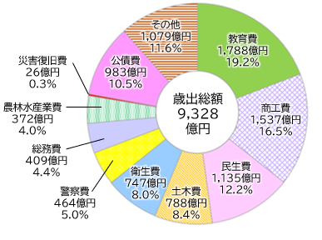
－国や地方の財政の現状は？－
栃木県の財政（令和６年度当初予算）
【教育費】
【商工費】
【民生費】
【土木費】
【衛生費】
【警察費】
【総務費】
【農林水産業費】
【災害復旧費】
【公債費】
教育のために
商工業の発展のために
福祉の充実のために
道路の整備やまちづくりのために
健康で快適な生活や環境をつくるために
生活を守るために
市町の振興などのために
農林水産業の発展のために
災害時の復旧・復興のために
県債の返済のために
１
２
３
４
５
６
７
８
９
10
14

Slide 17
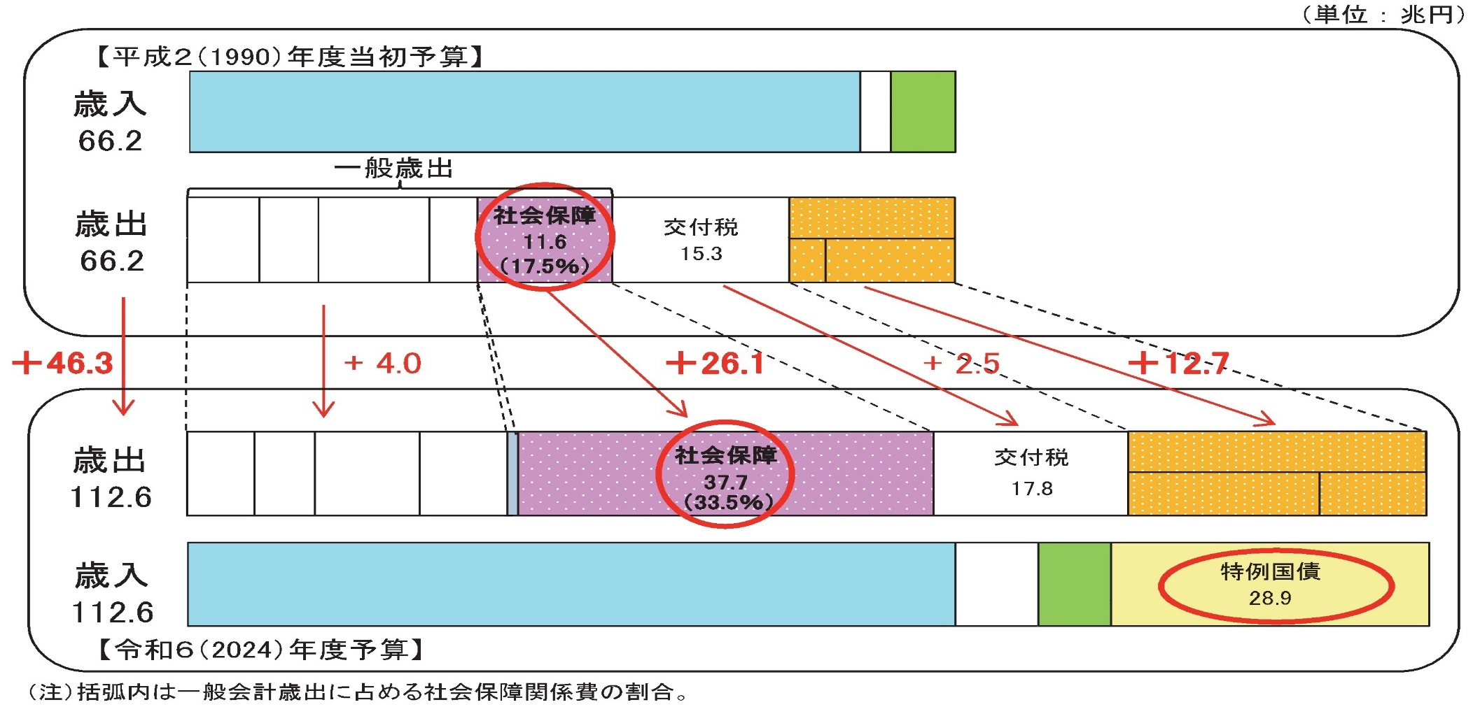
－国や地方の財政の現状は？－
財政構造の変化と税負担
平成２年度と令和６年度の国の歳入と歳出の内訳をくらべてみると、歳入では税収がほぼ横ばいであるのに対し、公債が大幅に増加しています。また、歳出では公共事業費や交付税などはほぼ横ばいであるのに対し、社会保障費と国債費は大きく増加しています。社会保障費の増加部分を税金や特例公債などの公費で補っていますが、働き手が減少しているため、国債発行（借金）が年々増加していくことになります。
その他収入 2.6
税収
58.0
建設
国債
5.6
債務償還費 3.1
公共
事業
6.2
文教・
科技
5.1
その他
9.6
防衛
4.2
国債費 14.3
利払費等 11.2
公共
事業
6.1
文教・
科技
5.5
その他
9.6
防衛
7.9
国債費 27.0
債務償還費 17.3
利払費等
9.7
物価・賃上げ促進予備費 1.0
税収
69.4
その他
収入
7.5
建設
国債
6.6
15

Slide 18
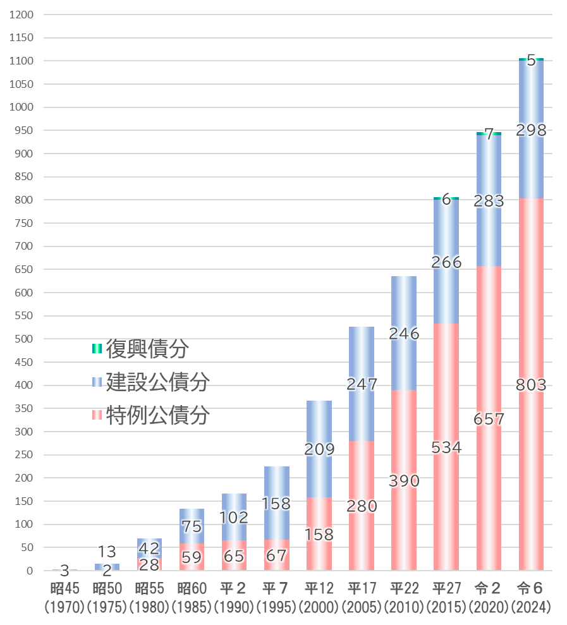
－国や地方の財政の現状は？－
公債残高の増加
国が「国債」という証券を発行し、これを国民などが買います。こうして集められたお金が「公債金」で、令和６年度当初予算では、歳入のうち31.5％を占めています。
国債の発行は公共事業費などに充てる建設国債を除いて、原則的に禁止されています。しかし、国の経済状況や国民の生活のために、歳入が不足していても、タイミングよく行わなければならない政策や事業もあります。そのようなときは、特別に法律を作って国債を発行し、資金を調達することもあります。これが「赤字国債」です。
令和６年度は35.4兆円の国債が発行され、これまでに発行した国債の残高は令和６年度末で1,105兆円になると見込まれます。国債は国の借金なので、元本の返済と利子の支払いを伴います。この費用を「国債費」といい、歳出の中で大きな割合を占めています。
このままでは、次の世代に大きな負担を残すおそれがあります。
※平成23年度から東日本大震災からの復興のために実施する施策に必要な財源として発行される復興債を公債残高に含んでいます。
（兆円）
公債残高の累計状況
参考
令和６年度末公債残高見込み
約1,105兆円
1、105
947
国民一人あたり 約８８９万円
４人家族で 約３,５５４万円
※勤労者世帯の平均年間可処分所得は
約５９４万円
（平均世帯人員３．２３人）
805
636
※斜体の数字は合計額
527
368
225
166
134
15
71
3
（年度末）
16

Slide 19
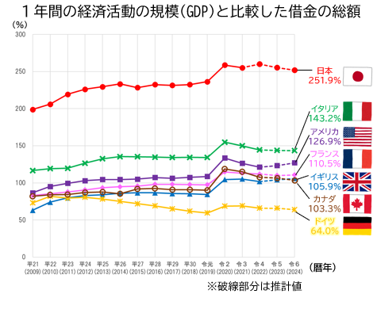
－国や地方の財政の現状は？－
日本の借金を諸外国と比べると・・・
17

Slide 20
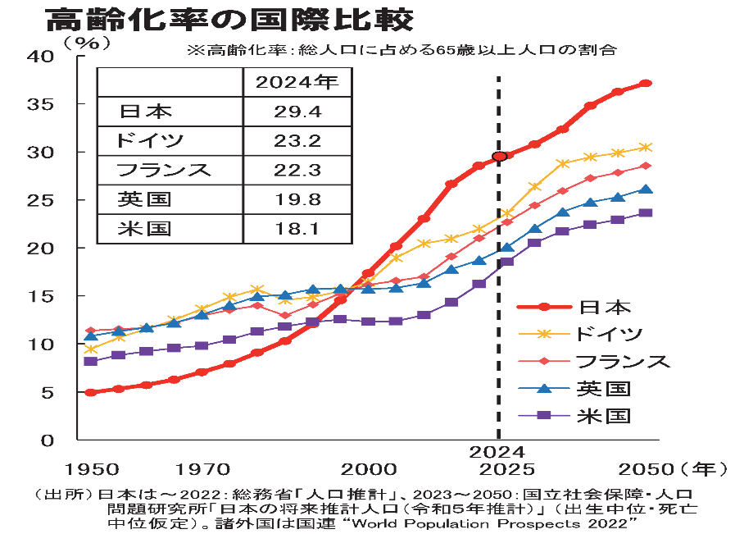
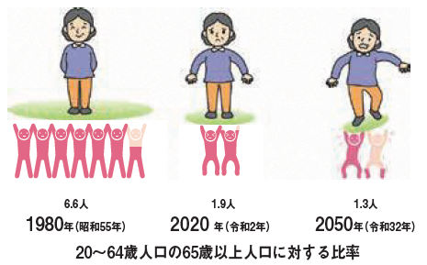
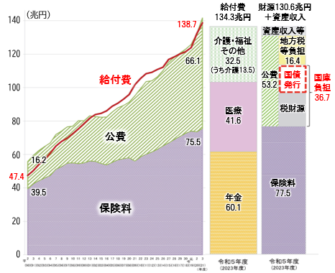
これからの社会と税の負担はどうなるの？
少子高齢社会の到来
日本人の平均寿命は、50年の間に10歳以上延び、現在、男性が約81歳、女性が約87歳に達しています。一方、将来の働き手となる子どもの出生数は年々減少を続けており、他国に類を見ない速度で高齢化が進んでいます。このように高齢者の割合が増え、反面、年少者の割合が減るという現象は将来の社会に大きな問題を投げかけています（少子高齢社会）。
社会保障の充実と税負担
少子高齢社会の問題の１つは社会保障の費用が増えていくことであり、もう１つはその費用を負担する働き手が減っていくことです。
高齢化の進展に伴い、社会保障にかかる費用が急激に増加する中で、社会保険料収入だけで賄おうとすると働く現役世代に負担が集中してしまうため、税金や国債発行（借金）といった公費でも負担しています。これを賄う財源を確保できないため、給付と負担のバランス（社会保障制度の持続可能性）が損なわれ、将来世代に負担を先送りしています。
18

Slide 21
持続可能な社会保障制度の構築とは？
消費税率の引き上げと使いみち
世代を問わず一人ひとりが安心して暮らすための社会保障制度を実現するためには、安定的な財源が必要です。そのため、令和元年10月から消費税率が10％に引き上げられ、その増収分は全て社会保障の財源となり、全世代を対象とする社会保障の充実に充てられます。
低所得者の介護保険料軽減
幼児教育の無償化
高等教育の無償化
低所得高齢者の暮らしを支援
待機児童の解消
介護人材の処遇改善
なぜ、消費税が選ばれたの？
社会保障の財源を
調達する手段として
ふさわしい税金です。
●景気や人口構成の変化に左右されにくく、税収が安定している
●働く世代など特定の人に負担が集中することなく、経済活動に中立的
●高い財源調達力がある
19

Slide 22
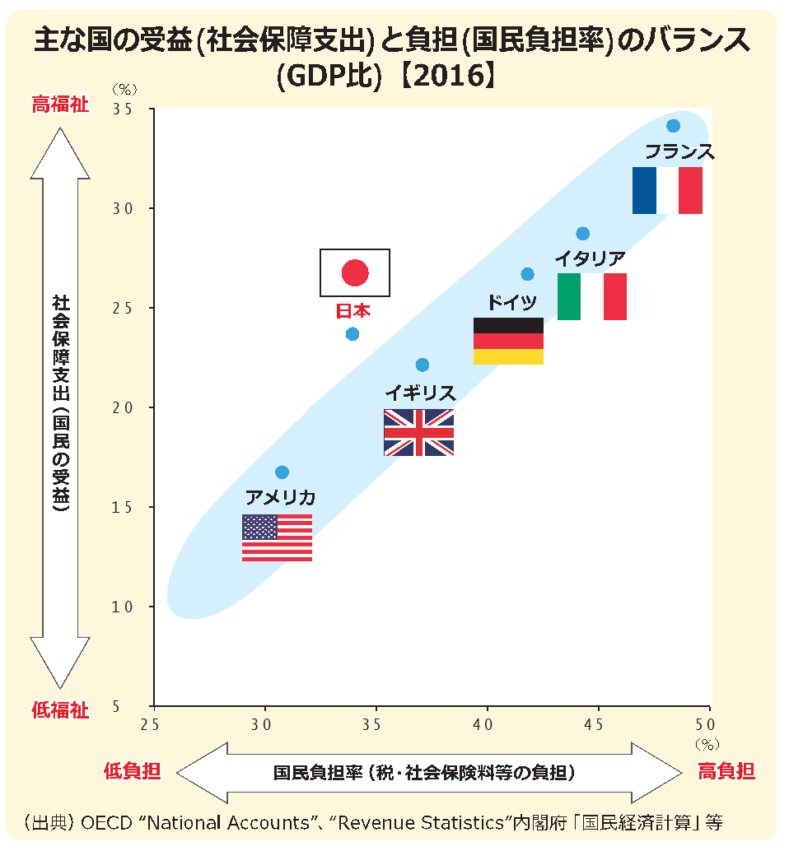

－持続可能な社会保障制度の構築とは？－
受益と負担のバランス
日本の社会保障を主要先進国と比較すると、国民の受益（社会保障支出）に比べて国民の負担（税金と社会保険料）の水準は低いです。
高齢化に伴う社会保障支出の増加と国民の負担の関係については、引き続き、国民全体で話し合っていく必要があります。
皆さんも、受益と負担のバランスを今後どうしていくか、考えてみましょう。
大きい政府
（高福祉・高負担）
小さい政府
（低福祉・低負担）
公的サービスの水準は高くなりますが、その分、国民の負担も大きくなります。
公的サービスの水準は低くなりますが、その分、国民の負担も小さくなります。
20

Slide 23
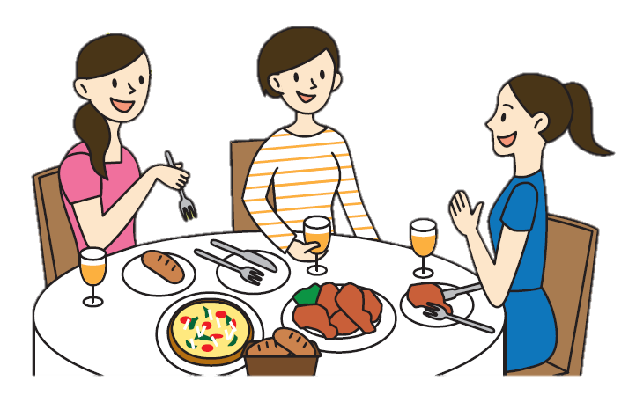

みんなで考えてみよう！
ワークシートへGO！→
「公平」に負担するってどういうこと？
友だち３人で食事に行きました。みんなでいろいろな料理を分け合って食べたとき、食事代の支払いはどのように負担しますか。
なお、食事代金の合計は4,500円で、３人はそれぞれ違う金額のお小遣いを持っています。
 | お小遣い | 食べた量 | 負担する金額
Aさん | 10,000円 | 少ない
Bさん | 5,000円 | たくさん
Cさん | 1,500円 | 中くらい
（考え方①） ３人で均等に割って支払う。
（考え方②） たくさん食べた人は多く、少ししか食べていない人は少なく支払う。
（考え方③） お小遣いをたくさん持っている人は多く、あまり持っていない人は 少なく支払う。
どの考え方も『公平』のようですが、１つの方法では完全な『公平』にならないのです。
税金も１つの方法で課税したのでは、完全な『公平』にはなりません。税負担の『公平』を確保するために、税の性格に応じた適切な課税方法を採用して、所得課税、消費課税、資産課税等をバランスよく組み合わせるという工夫が行われています。
税の分類には、「何に対して課税するか」によって次の３つに分類する方法があります。
分類 | 説明 | 税金の例
所得課税 | 個人や会社の所得（収入から経費などを引いたもの）に対する課税 | 所得税、法人税、住民税など
消費課税 | 物品の消費やサービスの提供などに対する課税 | 消費税、酒税、たばこ税など
資産課税等 | 資産・財産に対する課税 | 相続税、固定資産税など
21

Slide 24
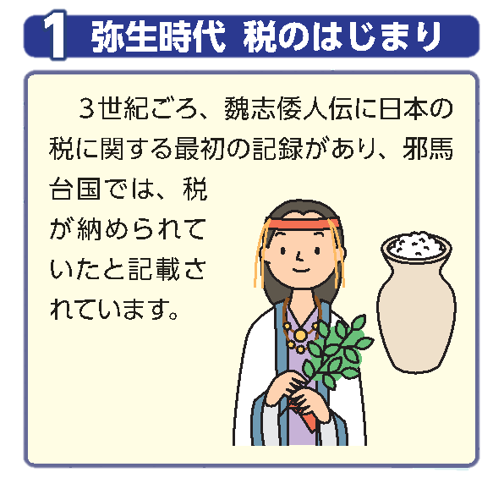
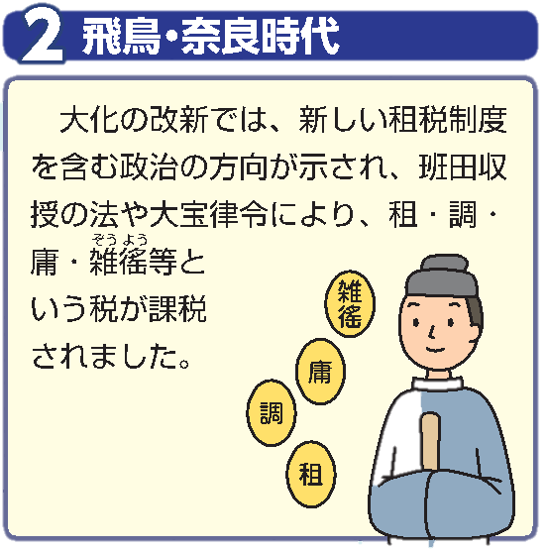
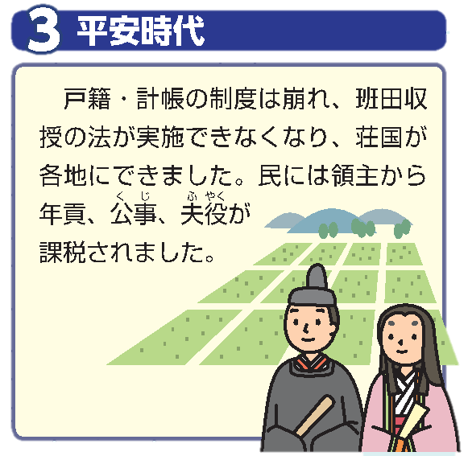
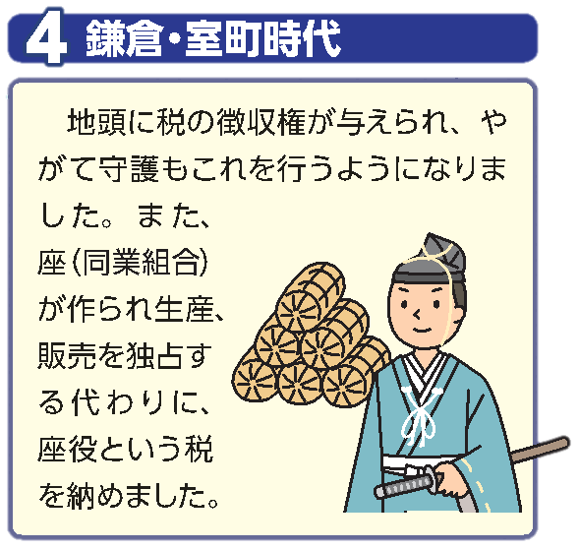
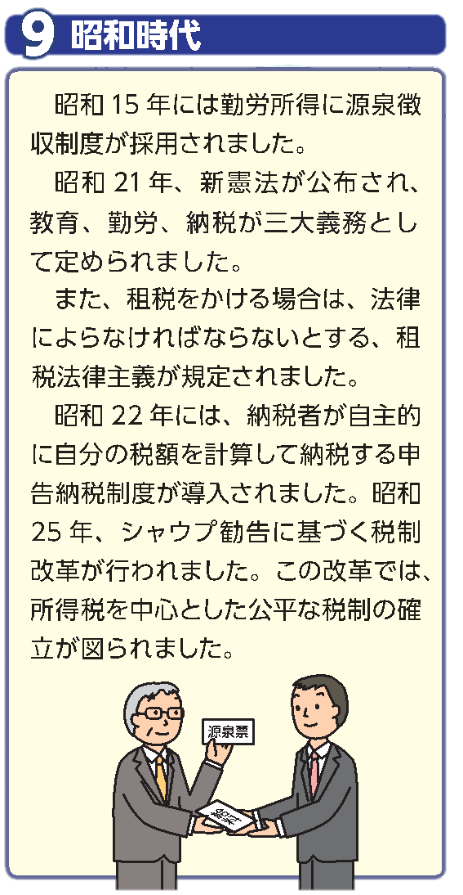
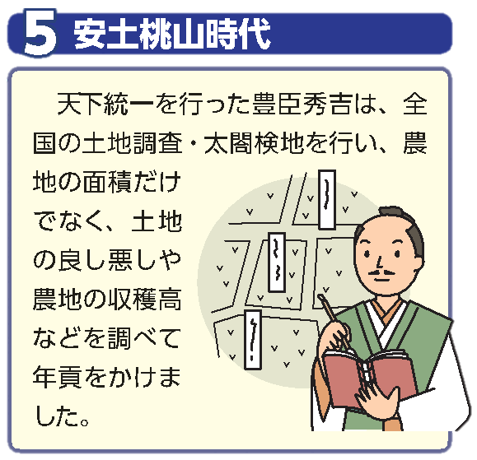
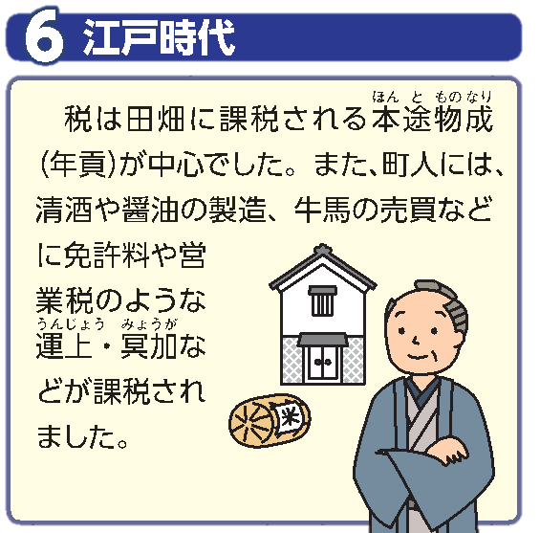
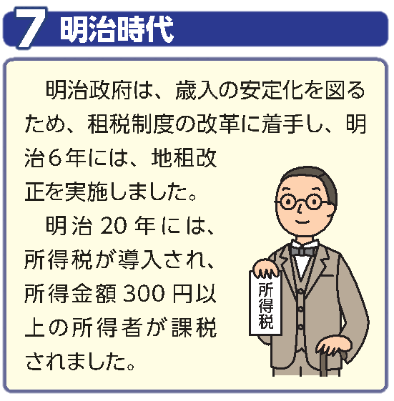
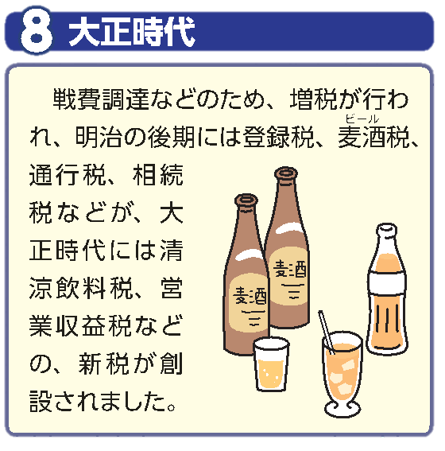
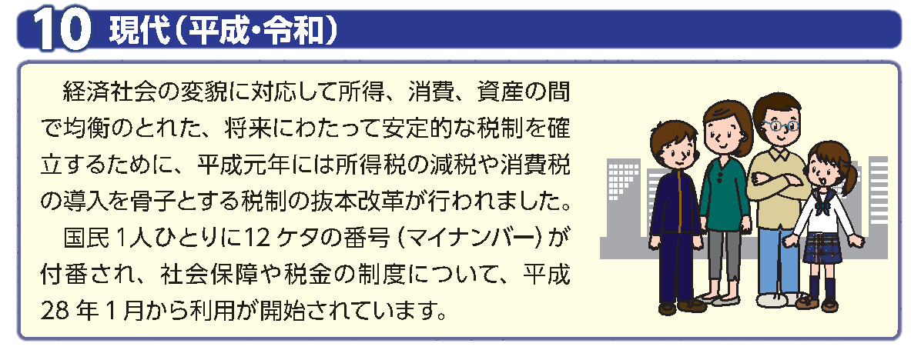
税の歴史～昔の税はどうなっていたの？～
ま め
知 識
年貢の納め時とは…
「隠れて耕作していた田が見つかって、ごまかしていた分の年貢を
納めなければならなくなった」ということを語源としています。
22

Slide 25

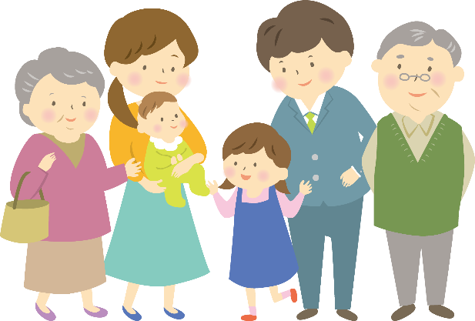
・とちぎの情報は・・・栃木県 https://www.pref.tochigi.lg.jp
・税の情報は・・・・・・国税庁 https://www.nta.go.jp
税の学習コーナー｜国税庁
調べてみよう！身近な情報。
ここをクリック
23

Slide 26


栃木県租税教育推進協議会
【問い合わせ先】
宇都宮税務署
栃木県経営管理部税務課
028(621)2151
026（623）2101
宇都宮市昭和２－１－７
宇都宮市塙田 １－１－２０
税のシンボルマーク
年 組 番 氏名

